Slide 1
Описание игры
Игровое поле представлено генерируемым алгоритмом фоном(к примеру анимация, приближающихся звезд), а также небольшой площадкой на которых будет стоять герой и противник. Игровой персонаж атакует с генерируемыми в зависимости от его прокачки картами, находящимися под аватаром. Когда полоска здоровья игрока или противника падает до 0, раунд заканчивается
В случае победы, противник распадается, на элементы которые можно использовать для прокачки. После чего начинается новый раунд с восстановленными параметрами персонажа.
В случае поражения начинается раунд с новым противником.

Slide 2
Суть игры
Игра предусматривает игру за один из 3 классов магов. Первый аномалия(имеющий отклонение от правил прокачки), второй обычный маг, со стандартной прокачкой, третий архи маг, имеющий бонусы, как в прокачке, так и к силам атаки, по сути класс для демонстрации сути игры.
Персонаж не имеет обычной системы прокачки, как ловкость, сила или интеллект. Вместо этого после победы над противником, часть его энергии, один из двух типов переходит к игроку. Игрок же может распределять с помощью клавиатуры этот дроп двумя способами. Первый увеличить общий запас манны, для увеличения количества каста, второй повысить уровень источника энергии, для повышения урона, но при этом после поднятия первого уровня запас манны увеличиваться не будет. Повышать объем манны также можно лишь до определенного предела. Особенность аномалии, как раз в том, что данного предела у нее нет, но и уровень она поднять не может. Также в зависимости от распределения очков соответствующего типа, урон против монстров определенного типа будет повышаться, так как элемент монстра генерируется случайно, то будет ли лучше сбалансированная прокачка или же с уклоном в какую-либо сторону, не является принципиальным.

Slide 3
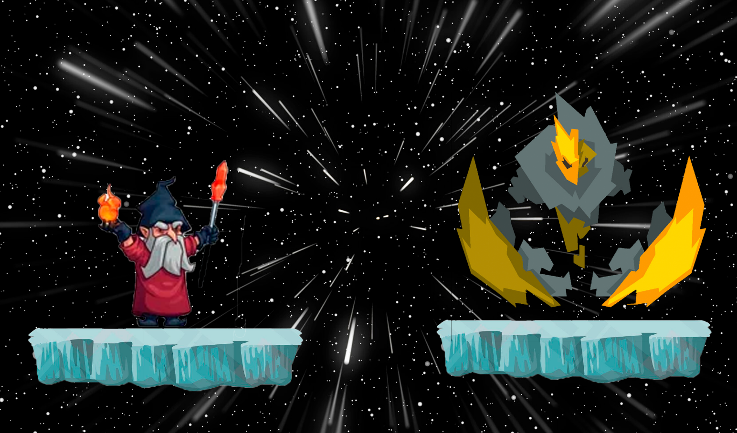
Пример поля битвы

Slide 4
Таймер
Через равные промежутки времени изменяет положение анимации фона.
При соблюдении условий, обеспечивает выполнение анимации персонажей, в обычном состоянии и в атаке.
Обеспечивает случайные изменения в системе характеристик героя, каждые 10 секунд.

Slide 5
Функция
От рисовка фона, персонажей, а также атакующих объектов.
Сохранение рейтинга
Проводим расчет взаимодействия параметров в характеристиках

Slide 6
Обработчик нажатия на клавиши
Изменяет анимацию переменной отвечающей за тип анимации. Как атака, защита.
Выбор параметров распределения характеристик.

Slide 7
Определение переменных по сущностям
Struct Hero {здоровье, Energy}
Struct Energy {суммарное количество энергии, массив структур отношений колличества различных энергий}
Struct Enemy{здоровье, урон, тип элемента, уровень}
Struct Attack{тип, сила, кол-во энергии}
Таймеры для осуществления анимации

